Slide 1
MAŁA RETENCJA GÓRSKA
W NADLEŚNICTWIE BALIGRÓD
Warszawa, 23 czerwca 2015 r.

Slide 2
NADLEŚNICTWO BALIGRÓD
Potoki na terenie Nadleśnictwa w części źródliskowej składają się z kilku dopływów, ich bieg ma charakter pół naturalny.
W okresie roztopów i ulewnych deszczy mają charakter wezbraniowy.

Slide 3
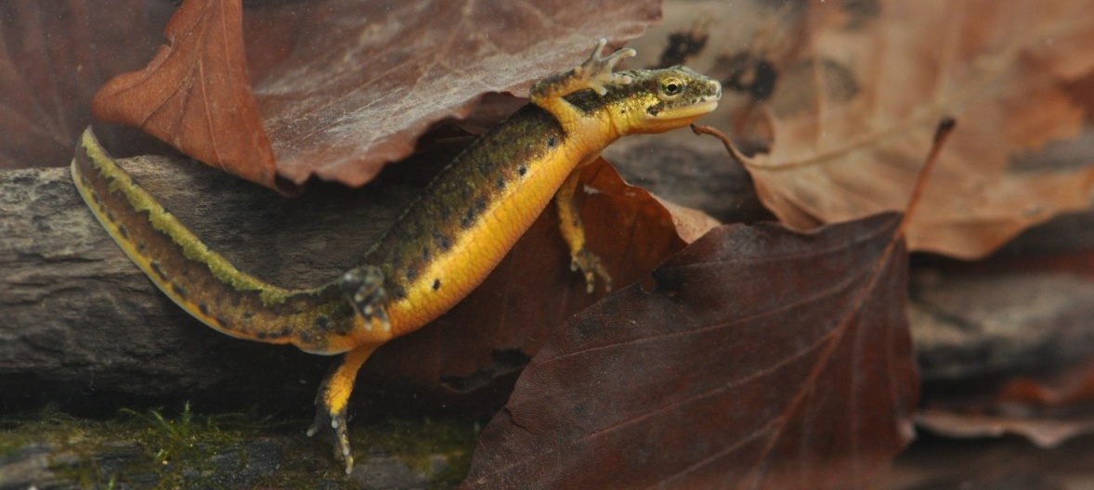
GENEZA PROJEKTU
Działania w ramach projektu rozpoczęto z potrzeby:
zabezpieczenia brzegów potoków przed erozją wodną
zabezpieczenia zbiorników wodnych jako cennych przyrodniczo miejsc rozrodu płazów oraz miejsc retencji wody
ochronny infrastruktury drogowej.

Slide 4
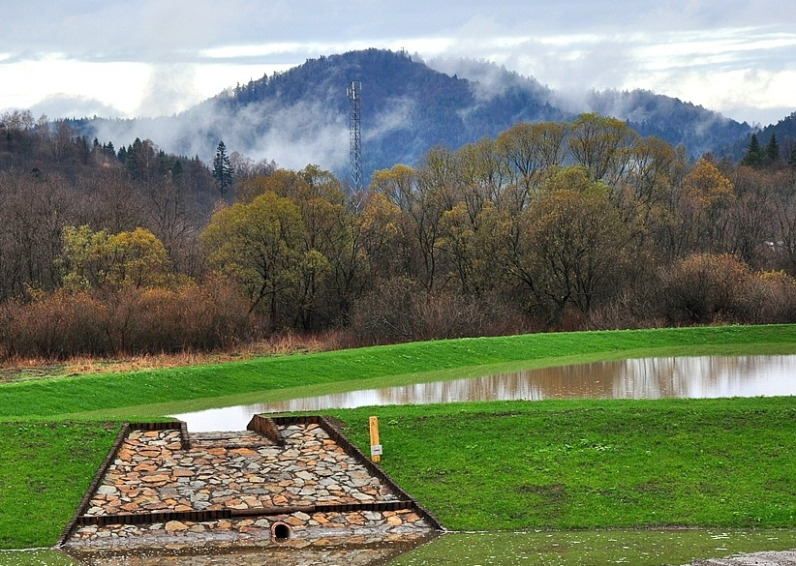
REALIZACJA PROJEKTU
Przebudowa przepustów
Zabudowa liniowa brzegów
Przebudowa zbiorników

Slide 5
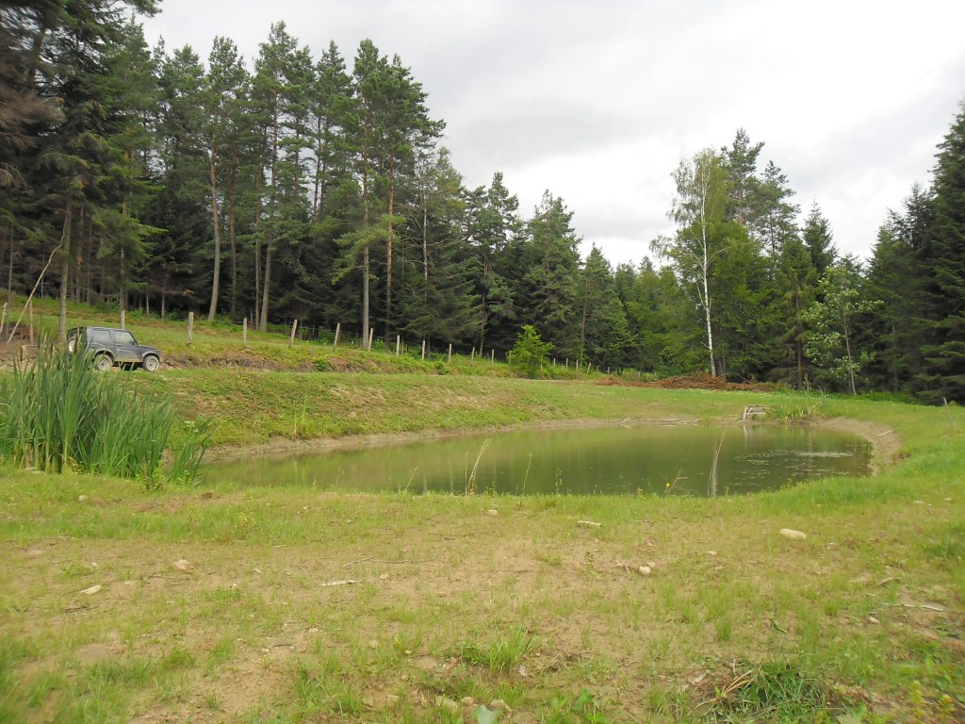
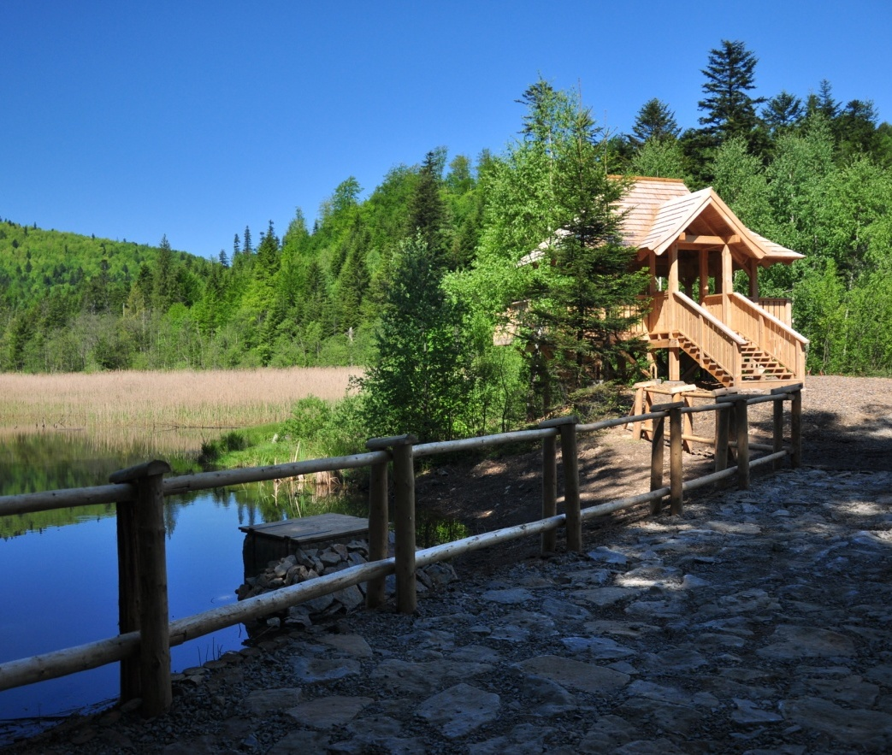
REALIZACJA PROJEKTU

Slide 6
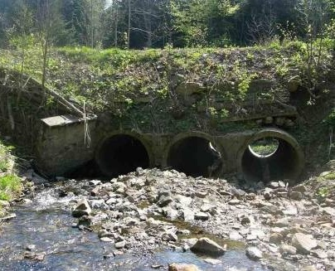
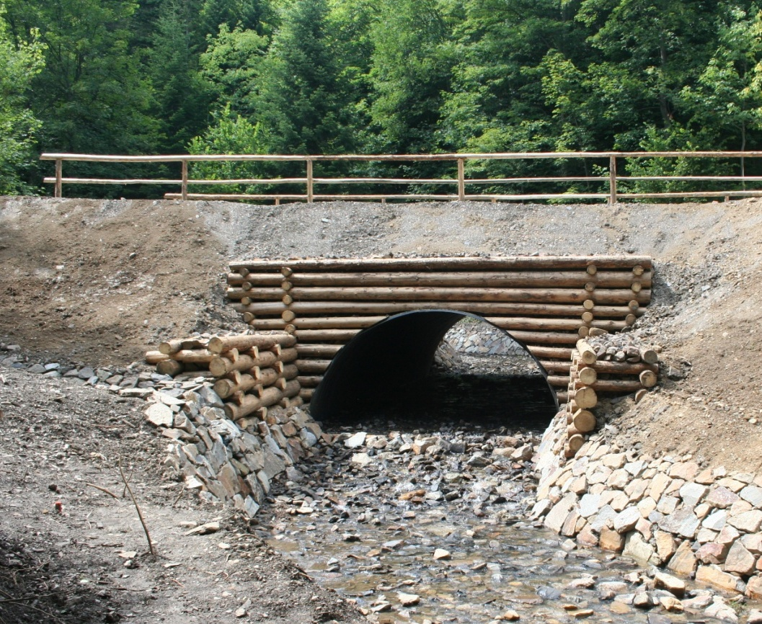
REALIZACJA PROJEKTU W NADLEŚNICTWIE BALIGRÓD

Slide 7
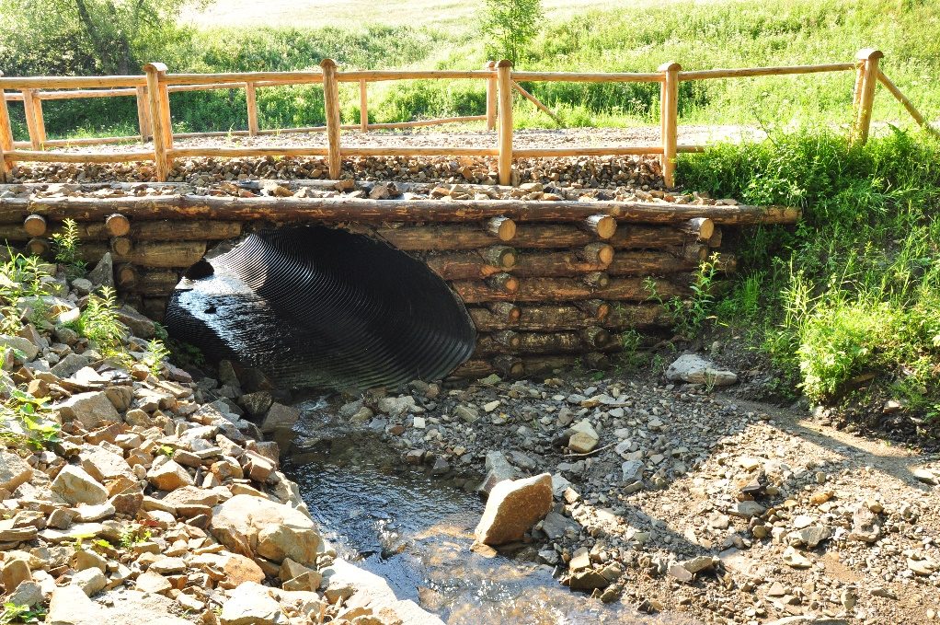
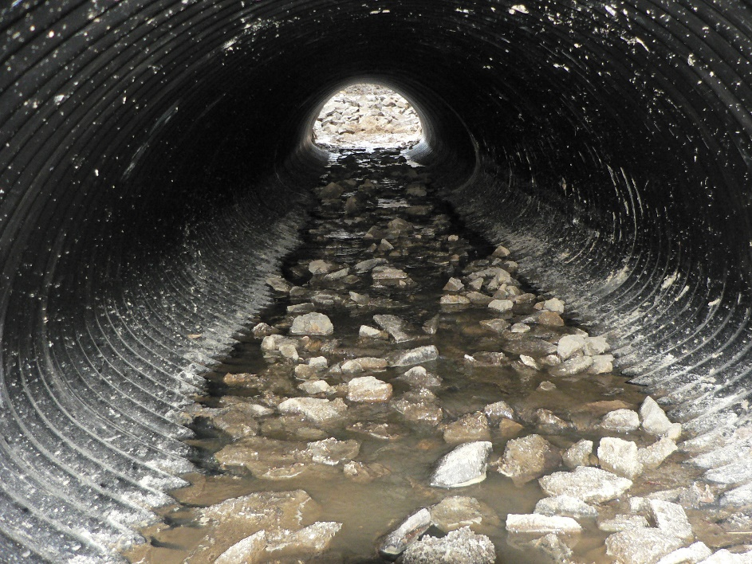
REALIZACJA PROJEKTU

Slide 8
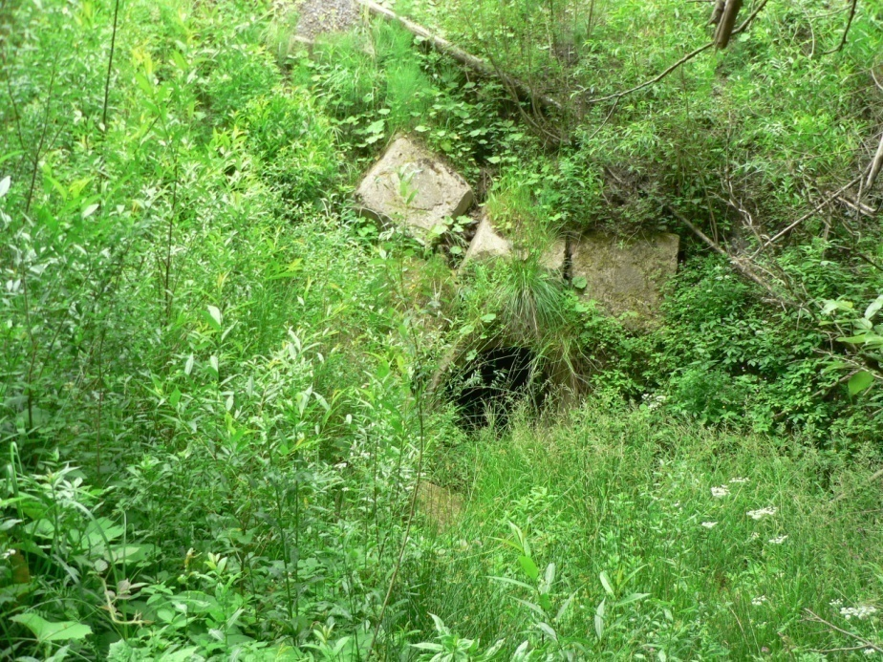
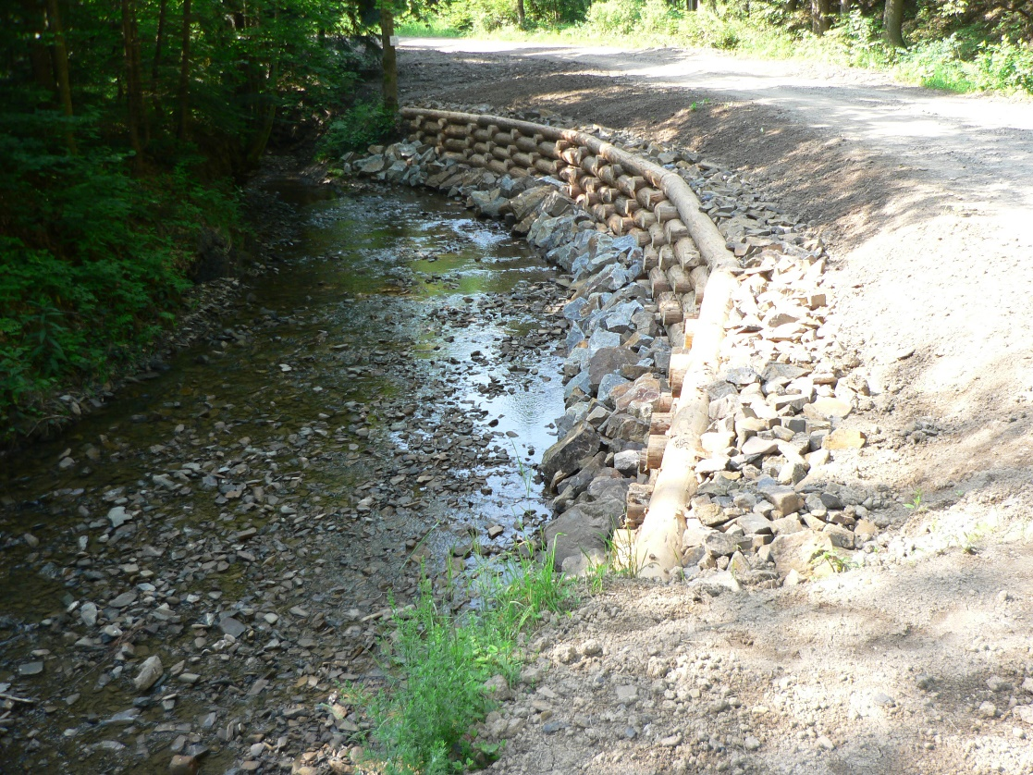
REALIZACJA PROJEKTU

Slide 9
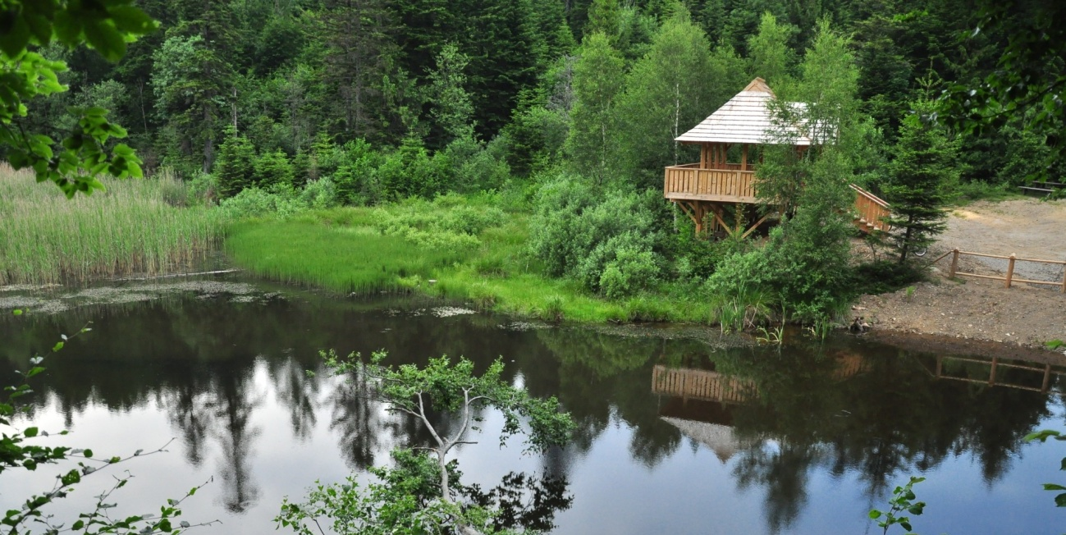
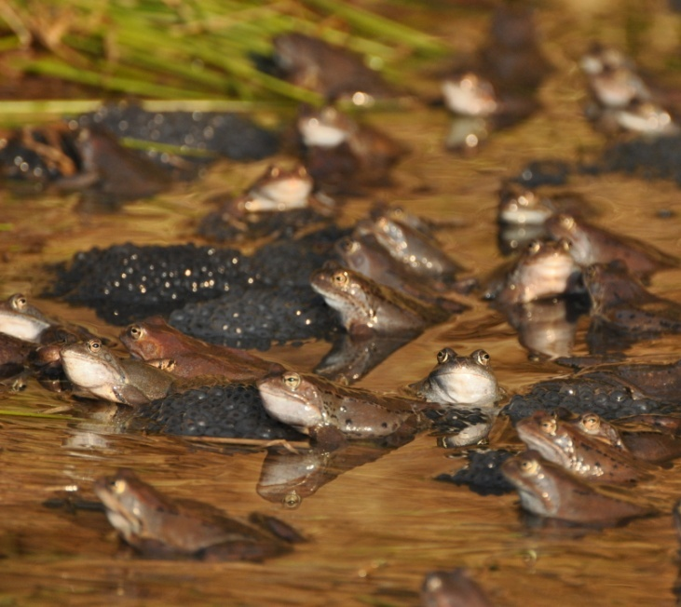
EFEKTY REALIZACJI PROJEKTU
Przebudowane zbiorniki:
zapobiegają szybkiemu odpływowi wód opadowych
są miejscem bytowania wielu gatunków płazów, ptaków i ssaków.
miejsca te stały się atrakcyjne pod względem krajobrazowym co skutkuje pozytywnym efektem społecznym.
Notes:
Przebudowane zbiorniki służą jako rezerwuary wody, zapobiegające szybkiemu odpływowi wód opadowych oraz są miejscem bytowania wielu gatunków płazów, ptaków i ssaków. Dodatkowo miejsca te stały się atrakcyjne pod względem krajobrazowym co skutkuje pozytywnym efektem społecznym.

Slide 10
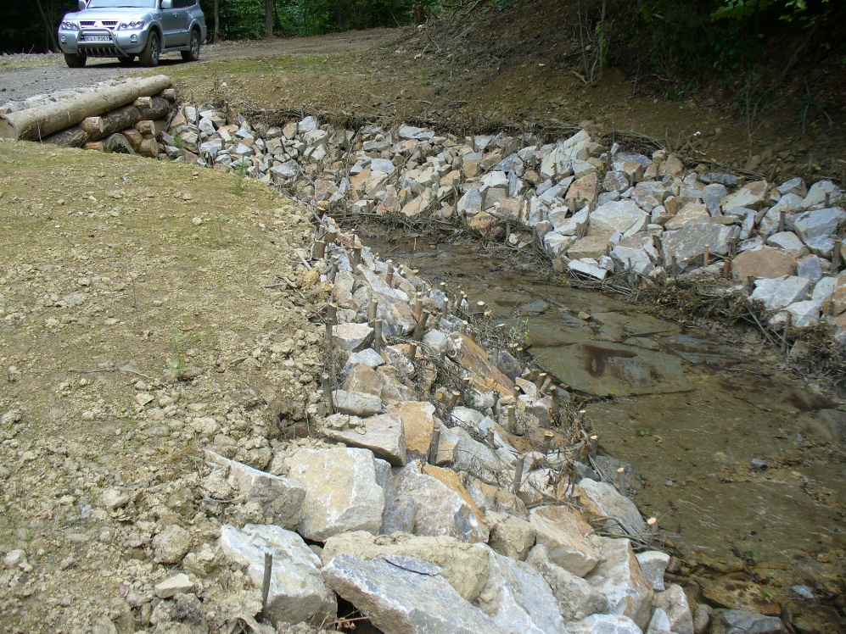
EFEKTY REALIZACJI PROJEKTU
Łagodne skarpy umocnione narzutem kamiennym lub kaszycami ochraniają brzegi i infrastrukturę leśną przed niszczącym działaniem wody wezbraniowej.
Zabezpieczenie biologiczne zwiększa możliwości retencyjne, tworzy siedliska dla organizmów przybrzeżnych oraz poprawia wrażenie estetyczne.

Slide 11
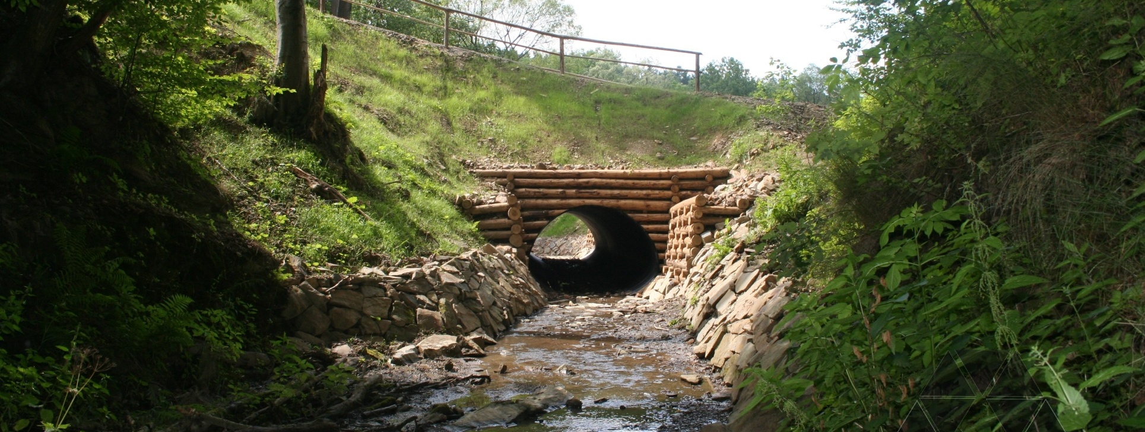
EFEKTY REALIZACJI PROJEKTU
Powiększone przepusty łukowe pozwalają organizmom na swobodną migracje, przywracają naturalny transportu rumowiska rzecznego, dodatkowo nie stwarzają problemów w eksploatacji i nie zatykają się.

Slide 12
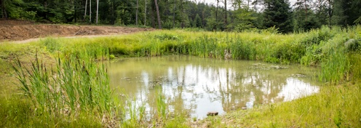
PODSUMOWANIE
Konieczność uproszczenia procedur administracyjnych, skutecznie zniechęcających do udziału w podobnych projektach.
Brak środków na obsługę projektu na poziomie Nadleśnictwa, utrzymanie?.
Możliwość stosowania przepisów PZP dla robót budowlanych poniżej kwoty określonej na podstawie art.11 ust. 8 PZP (prawo krajowe).
Jednolity wzór umów oraz SIWZ do przetargów.
Kontrola projektów budowlanych pod względem prawidłowości i założeń projektowych, pomoc merytoryczna w terenie?.

Slide 13
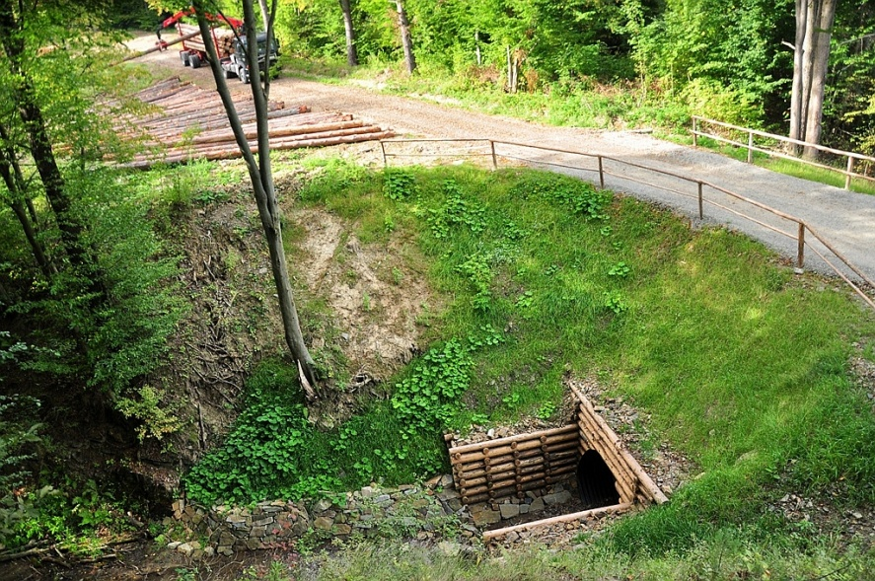
Dziękuję za uwagę
Nadleśnictwo Baligród
ul. Bieszczadzka 15
38-606- Baligród
baligrod@krosno.lasy.gov.pl
tel + 48 (13) 465 72 00
fax. + 48 (13) 465 72 01
www.ckps.lasy.gov.pl

